Slide 1
Chào mừng các em đến với
tiết tiếng việt
Notes:
Bài giảng thiết kế bởi: Hương Thảo - tranthao121006@gmail.com

Slide 2
Khởi động

Slide 3
NHỔ CÀ RỐT

Slide 4
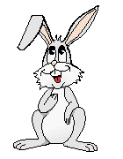
Con có dám thử không?
Được chứ. Nhưng để ta xem con ở trường có học hành đàng hoàng không thì ta mới cho
Bác ơi ! Cháu đói lắm bác cho cháu củ cà rốt được không ạ ?
Dạ. Con đồng ý
Giờ ta sẽ cho con tự nhổ cà rốt

Slide 5
Từ “loáng” có nghĩa là gì?
A : rất nhanh
B : chậm chạp
C : sạch sẽ
D : bẩn thỉu
A B C D

Slide 6
Trong bài Tôi là học sinh lớp 2, điền vào chỗ trống:
Tôi rối rít: “Con muốn đến sớm nhất….”
A : khối
B : trường
C : nhà
D : lớp
A B C D

Slide 7
Từ “lớn bổng” có nghĩa là gì?
A : chậm lớn
B : lớn nhanh, vượt hẳn lên
C : nhanh nhẹn
D : chăm chỉ
A B C D

Slide 8
Notes:
Bài giảng thiết kế bởi: Hương Thảo - tranthao121006@gmail.com

Slide 9
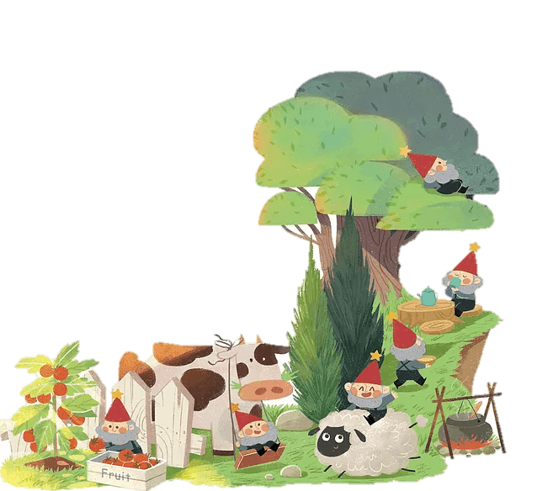
Tiết 1

Slide 10
1
Đọc

Slide 11
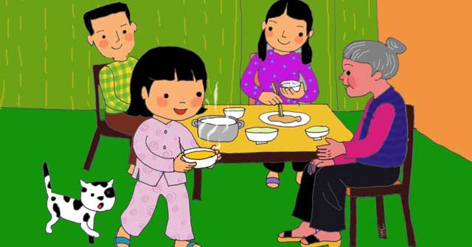
Đọc
Kể lại những việc em đã làm ngày hôm qua
Notes:
Bài giảng thiết kế bởi: Hương Thảo - tranthao121006@gmail.com

Slide 12
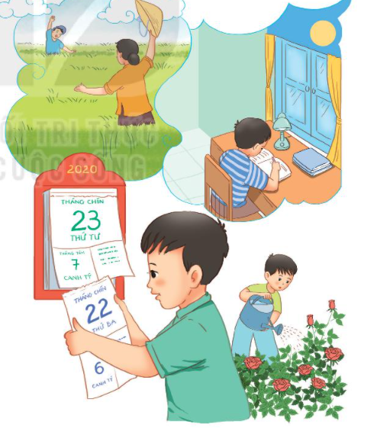
2
ĐỌC
Ngày hôm qua đâu rồi
a
Em cầm tờ lịch cũ:
- Ngày hôm qua đâu rồi?
Ra ngoài sân hỏi bố
Xoa đầu em, bố cười.
- Ngày hôm qua ở lại
Trên cành hoa trong vườn
Nụ hồng lớn lên mãi
Đợi đến ngày tỏa hương.
- Ngày hôm qua ở lại
Trong hạt lúa mẹ trồng
Cánh đồng chờ gặt hái
Chín vàng màu ước mong.
- Ngày hôm qua ở lại
Trong vở hồng của con
Con học hành chăm chỉ
Là ngày qua vẫn còn.
BẾ KIẾN QUỐC
Notes:
Bài giảng thiết kế bởi: Hương Thảo - tranthao121006@gmail.com

Slide 13
2
ĐỌC
Ngày hôm qua đâu rồi
a
Em cầm tờ lịch cũ:
- Ngày hôm qua đâu rồi?
Ra ngoài sân hỏi bố
Xoa đầu em, bố cười.
- Ngày hôm qua ở lại
Trên cành hoa trong vườn
Nụ hồng lớn lên mãi
Đợi đến ngày tỏa hương.
- Ngày hôm qua ở lại
Trong hạt lúa mẹ trồng
Cánh đồng chờ gặt hái
Chín vàng màu ước mong.
- Ngày hôm qua ở lại
Trong vở hồng của con
Con học hành chăm chỉ
Là ngày qua vẫn còn.
BẾ KIẾN QUỐC
Đọc nối tiếp câu
Notes:
Bài giảng thiết kế bởi: Hương Thảo - tranthao121006@gmail.com

Slide 14
2
ĐỌC
Ngày hôm qua đâu rồi
a
1
3
Em cầm tờ lịch cũ:
- Ngày hôm qua đâu rồi?
Ra ngoài sân hỏi bố
Xoa đầu em, bố cười.
- Ngày hôm qua ở lại
Trên cành hoa trong vườn
Nụ hồng lớn lên mãi
Đợi đến ngày tỏa hương.
- Ngày hôm qua ở lại
Trong hạt lúa mẹ trồng
Cánh đồng chờ gặt hái
Chín vàng màu ước mong.
- Ngày hôm qua ở lại
Trong vở hồng của con
Con học hành chăm chỉ
Là ngày qua vẫn còn.
BẾ KIẾN QUỐC
2
4
Đọc đoạn nối tiếp
Notes:
Bài giảng thiết kế bởi: Hương Thảo - tranthao121006@gmail.com

Slide 15
2
ĐỌC
Ngày hôm qua đâu rồi
a
Em cầm tờ lịch cũ:
- Ngày hôm qua đâu rồi?
Ra ngoài sân hỏi bố
Xoa đầu em, bố cười.
- Ngày hôm qua ở lại
Trên cành hoa trong vườn
Nụ hồng lớn lên mãi
Đợi đến ngày tỏa hương.
- Ngày hôm qua ở lại
Trong hạt lúa mẹ trồng
Cánh đồng chờ gặt hái
Chín vàng màu ước mong.
- Ngày hôm qua ở lại
Trong vở hồng của con
Con học hành chăm chỉ
Là ngày qua vẫn còn.
BẾ KIẾN QUỐC
Đọc toàn bài
Notes:
Bài giảng được thiết kế bởi: Phạm Duyên

Slide 16
Bạn nhỏ đã hỏi bố điều gì?
Bạn nhỏ hỏi ngày hôm qua đâu rồi
Trả lời câu hỏi
2. Theo lời bố ngày hôm qua ở lại những đâu?
Cành hoa, hạt lúa, vở hồng
3. Trong khổ thơ cuối, bố đã dặn bạn nhỏ điều gì để ngày hôm qua vẫn còn?
Dặn bạn nhỏ học hành chăm chỉ

Slide 17
Tờ lịch
Hoa hồng
Bàn học
Đèn bàn…..
Bé đang tưới hoa
Bé đang xem lịch….

Slide 18
2
Viết
Notes:
Bài giảng thiết kế bởi: Hương Thảo - tranthao121006@gmail.com

Slide 19
1. Nghe – viết: Ngày hôm qua đâu rồi (2 khổ cuối)
- Ngày hôm qua ở lại
Trong hạt lúa mẹ trồng
Cánh đồng chờ gặt hái
Chín vàng màu ước mong.
- Ngày hôm qua ở lại
Trong vở hồng của con
Con học hành chăm chỉ
Là ngày qua vẫn còn.
a

Slide 20
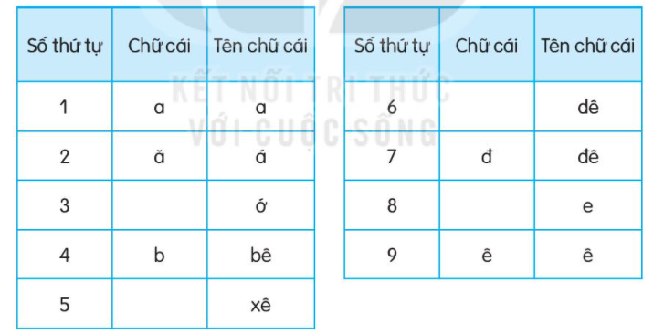
2. Tìm những chữ cái còn thiếu trong bảng. Học thuộc tên các chữ cái
d
ơ
e
c

Slide 22
Tiết 2

Slide 23
3
Luyện tập
Notes:
Bài giảng thiết kế bởi: Hương Thảo - tranthao121006@gmail.com

Slide 24
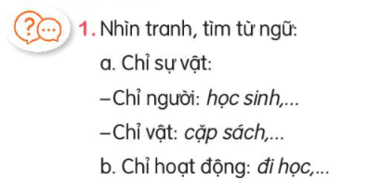
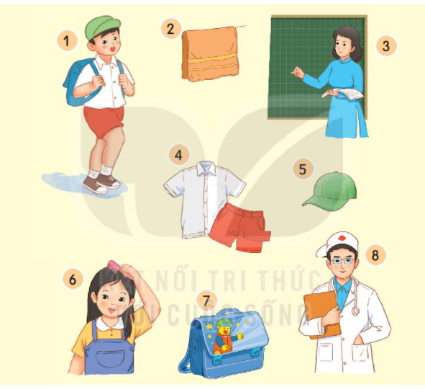
Chỉ vật
Chỉ hoạt động

Slide 25
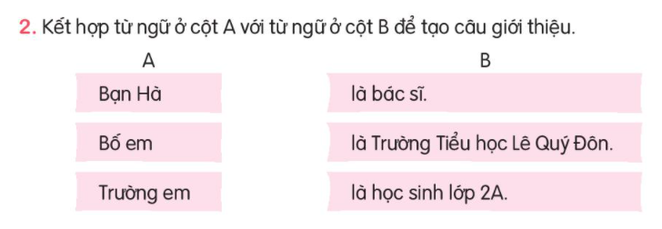

Slide 26
Mẹ em là cô giáo
Anh trai em là sinh viên
Nhà em có 4 người.

Slide 27
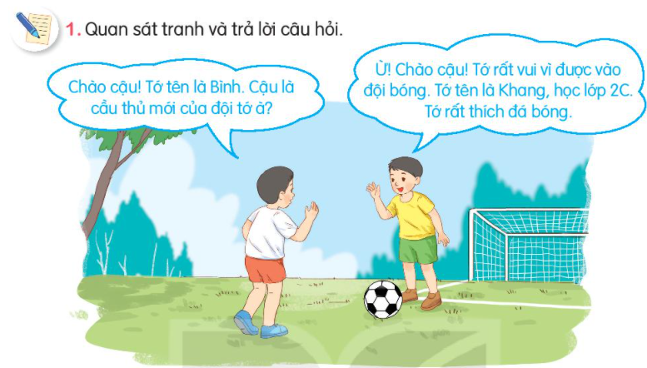
Bình và Khang gặp nhau và chào nhau ở đâu?
Khang đã giới thiệu gì về mình

Slide 28
2. Viết 2-3 câu tự giới thiệu về bản thân

Slide 29
Tiết 3

Slide 30
4
Đọc mở rộng

Slide 31
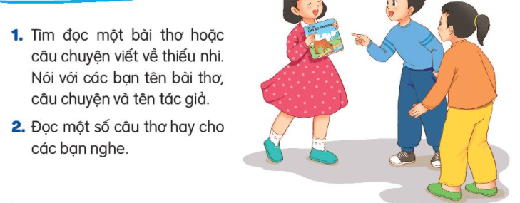

Slide 32
Liên hệ giáo án:
FB: Hương Thảo
Gmail: tranthao121006@gmail.com
CỦNG CỐ BÀI HỌC
Notes:
Bài giảng thiết kế bởi: Hương Thảo - tranthao121006@gmail.com

